Slide 1
BÀI 2-Tiết 6
MỘT SỐ DỤNG CỤ ĐO VÀ QUY ĐỊNH TRONG PHÒNG THỰC HÀNH

Slide 2
KẾT LUẬN
Quy trình đo thể tích của một lượng chất lỏng bằng bình chia độ:
Ước lượng thể tích chất lỏng cần đo.
Lựa chọn bình chia độ có GHĐ và ĐCNN thích hợp.
Để chất lỏng vào bình chia độ, đặt bình chia độ thẳng đứng.
Đặt mắt nhìn ngang với độ cao mực chất lỏng trong bình.
Đọc và ghi kết quả đo theo vạch chia gần với mực chất lỏng.

Slide 3
Quy định an toàn trong phòng thực hành
1. Quy định an toàn trong phòng thực hành
Quan sát hình 2.9, hình 2.10 mô tả nội dung từng hình và cho biết những hành động nào là cần làm và không cần làm trong phòng thực hành.

Slide 4
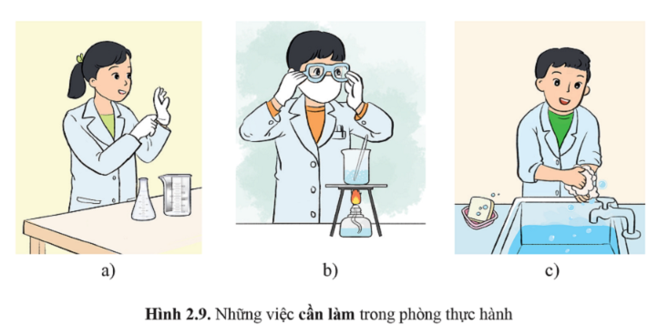
Quy định an toàn trong phòng thực hành

Slide 5
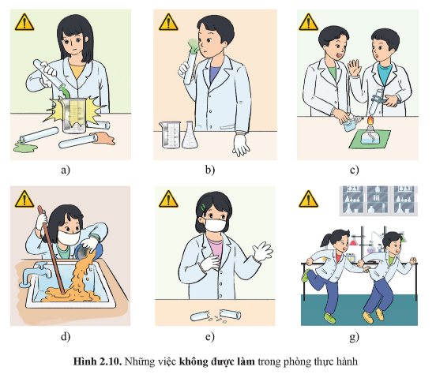
Quy định an toàn trong phòng thực hành

Slide 6
Hình | Nội dung | Nên làm | Không nên làm
2.9a | Đeo găng tay trước khi làm thí nghiệm. | x
2.9b | Đeo kính bảo vệ mắt và khẩu trang khi làm thí nghiệm. | x
2.9c | Rửa tay bằng xà phòng sau khi làm thí nghiệm. | x
2.10a | Đổ hóa chất ra bàn thí nghiệm, đổ lẫn các loại hóa chất vào nhau. |  | x
2.10b | Đưa hóa chất lên mũi. |  | x
2.10c | Nghiêng đèn cồn để châm lửa. |  | x
2.10d | Đổ hóa chất vào bồn rửa. |  | x
2.10e | Làm vỡ đồ thủy tính. |  | x
2.10g | Chạy nhảy, đùa nghịch trong phòng thí nghiệm |  | x

Slide 7
LUYỆN TẬP
Câu 1: Để đo thể tích chất lỏng em dùng dụng cụ nào sau đây?
A. Bình chia độ.
B. Ống nghiệm.
C. Ống nhỏ giọt.
D. Bình thủy tinh.

Slide 8
Câu 2: Khi quan sát tế bào thực vật ta nên chọn loại kính nào?
A. Kính có độ.
B. Kính lúp.
C. Kính hiển vi.
D. Kính hiển vi hoặc kính lúp đều được.

Slide 9
Câu 3: Việc làm nào sau đây được cho là không an toàn trong phòng thực hành ?
A. Đeo găng tay khi lấy hóa chất.
B. Tự ý làm các thí nghiệm.
C. Sử dụng kính bảo vệ mắt khi làm thí nghiệm.
D. Rửa tay trước khi ra khỏi phòng thực hành.

Slide 10
Câu 4: Để lấy 2 ml nước cất, nên sử dụng dụng cụ nào dưới đây là thích hợp nhất?
A. Cốc đong có dung tích 50ml.
B. Ống pipet có dung tích 5ml.
C. Ống nhỏ giọt có dung tích 1ml.
D. Ống nghiệm có dung tích 10ml.

Slide 11
VẬN DỤNG
Tình huống
Bạn Nam lên phòng thí nghiệm nhưng không tuân theo quy tắc an toàn, Nam nghịch hóa chất, không may làm đổ axit H₂SO₄ đặc lên người. Khi đó cần làm gì để sơ cứu cho Nam?

Slide 12
Em hãy tự làm một bảng “Nội quy an toàn trong phòng thực hành”.
Trình bày và chia sẻ bảng nội quy em đã làm với cả lớp vào tiết sau.
NHIỆM VỤ VỀ NHÀ

